Slide 1
Základy lékařské terminologie
Lekce 7

Slide 2
Specifika klinické terminologie

Slide 3
Specifika klinické terminologie
slovosled založený na důležitosti informace
slovní zásoba (nemoci, úrazy)
zkratky
předložky
st. p. amputationem phalangis distalis digiti III. et IV. manus l. sin. traumaticam
stav po úrazové amputaci distálního článku třetího a čtvrtého prstu na levé ruce
st. p. (status post)
l. sin. (lateris sinistri)

Slide 4
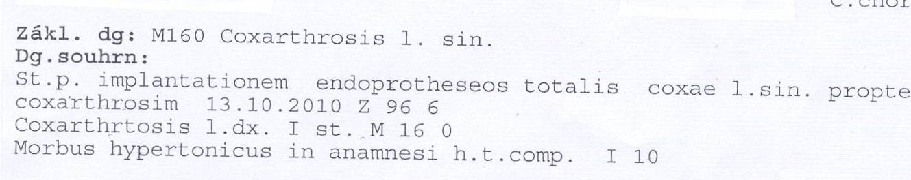
M160 diagnóza dle MKN 10
zkratky: l. sin., st. p., l. dx., h. t. comp.
předložky: post, propter, in

Slide 5
Typické přípony (připojujeme ke kmeni)
-itis, gen. sg.: -itidis, F (vzor pulmo)
zánětlivé onemocnění (hepatitis, arthritis)
-osis, gen. sg.: -osis, F (vzor dosis)
nezánětlivé nebo degenerativní onemocnění (hepatosis, arthrosis)
-oma, gen. sg.: -omatis, N (vzor corpus)
nádorové onemocnění (osteoma, lipoma)

Slide 6
Předložky

Slide 7
Předložky + akuzativ / ablativ
Legenda:
modrá = předložky s ablativem
růžová = předložky s akuzativem a ablativem
ā, ab | od | in | v, na; při, během
cum | s | prō | pro
dē | s, se; z, ze; o | sine | bez
ē, ex | z; kvůli | sub | pod (kde?)
Předložky s ablativem a s akuzativem
in + akuzativ: do (KAM?)
in + ablativ: v, na (KDE?); při, během (KDY?)
sub + akuzativ: pod (KAM?)
sub + ablativ: pod (KDE?)

Slide 8
Akuzativ

Slide 9
Koncovky akuzativu singuláru: -M (-N)
deklinace: -AM (vena, diabetes), -EN (raphe)
deklinace: -UM (nervus), -ON (nephros)
deklinace: -EM (pulmo, auris), -IM/-IN (dosis)
deklinace: -UM (ductus)
deklinace: -EM (facies)
Pravidla pro neutra
nominativ = akuzativ (septum – septum, corpus – corpus)

Slide 10
Koncovky akuzativu plurálu: -S
deklinace: -ĀS (vena, raphe, diabetes)
deklinace: -ŌS (nervus, nephros)
deklinace: -ĒS (pulmo, auris, dosis)
deklinace: -ŪS (ductus)
deklinace: -ĒS (facies)
Pravidla pro neutra
nominativ plurálu končí na -a (ia; ua)
nominativ = akuzativ (septa – septa, corpora – corpora)

